Slide 1

现代生命科学导论
（生态学部分）
王永繁
中山大学生命科学学院
2017年11月

Slide 2
第1章：绪论（生态学定义、研究对象，生物与环境的关系）
第2章：种群生态学、群落生态学
第3章：生态系统生态学

Slide 3
第1章：绪论
什么是生态学？
生态学的研究对象
生物与环境

Slide 4
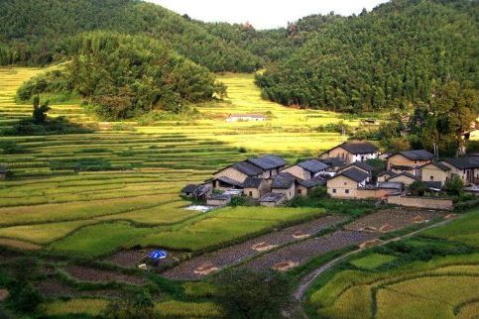
1.1 什么叫生态学（Ecology）？
生态学一词源于希腊文Oikos，意为“住所”或“栖息地”，可理解为关于居住环境的科学。

Slide 5
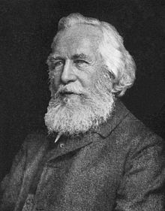
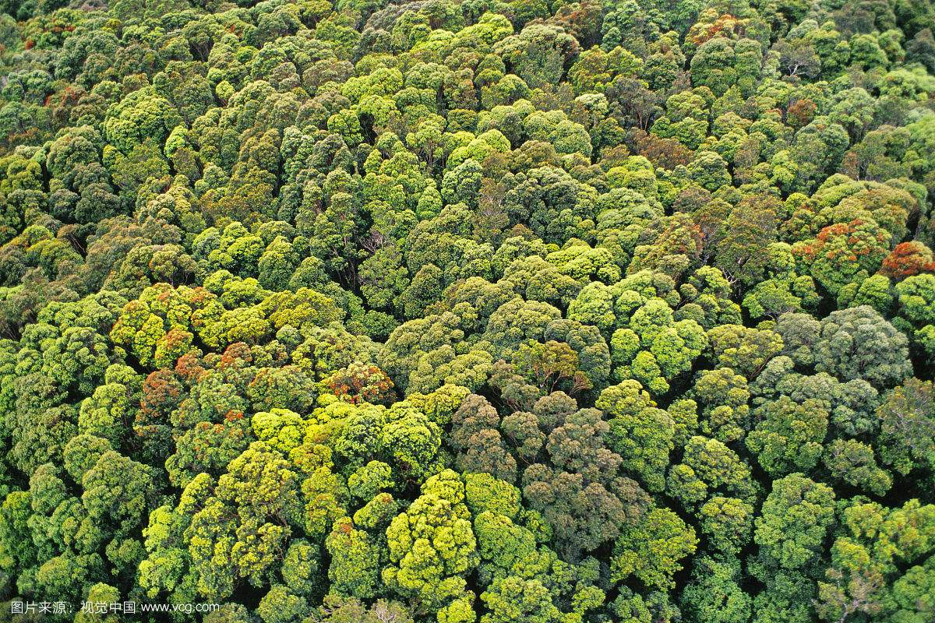
现在普遍接受的是Haeckel（1866）的定义：生态学是研究生物之间、生物与环境之间相互关系的科学。
Ernst Haeckel
（1834-1919）
德国生物学家
光照
温度
水
空气
矿质营养
其它生物
生物有机体
环境

Slide 6

1.2 生态学的研究对象
生态系统
(ecosystem)
群落
(community)
种群
(population)
个体
(individual)

Slide 7
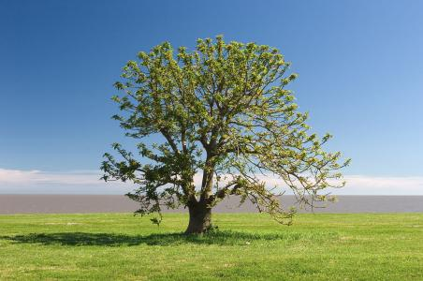
个体生态学（生理生态学）
维持
生长
繁殖
衰老
竞争
修复
保卫

Slide 8
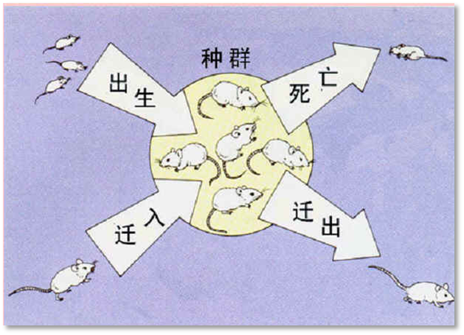
种群生态学
出生率
死亡率
迁移
年龄结构
性比
种内关系
空间分布格局
数量动态

Slide 9
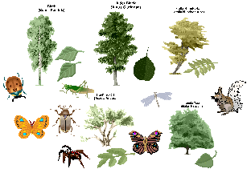
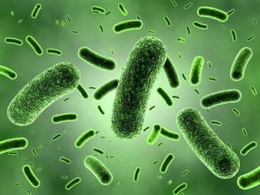
群落生态学
结构
演替
功能
生物多样性
稳定性
群落构建过程

Slide 10
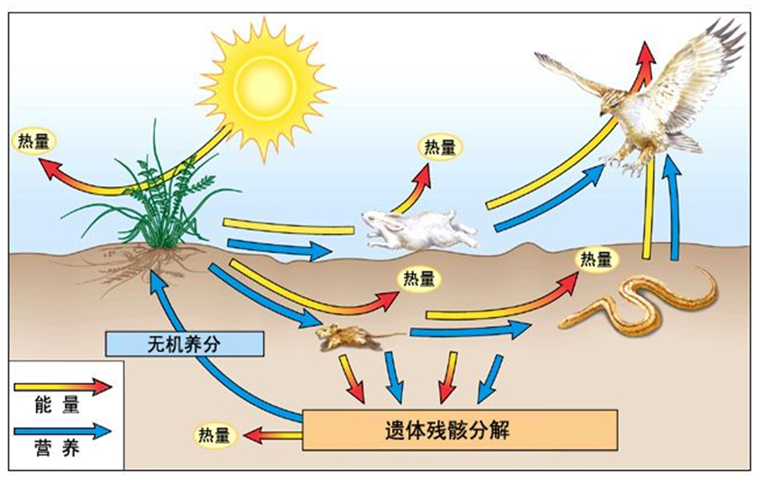
生态系统生态学
物质循环
能量流动
生态过程
系统功能
生物多样性
稳定性

Slide 11
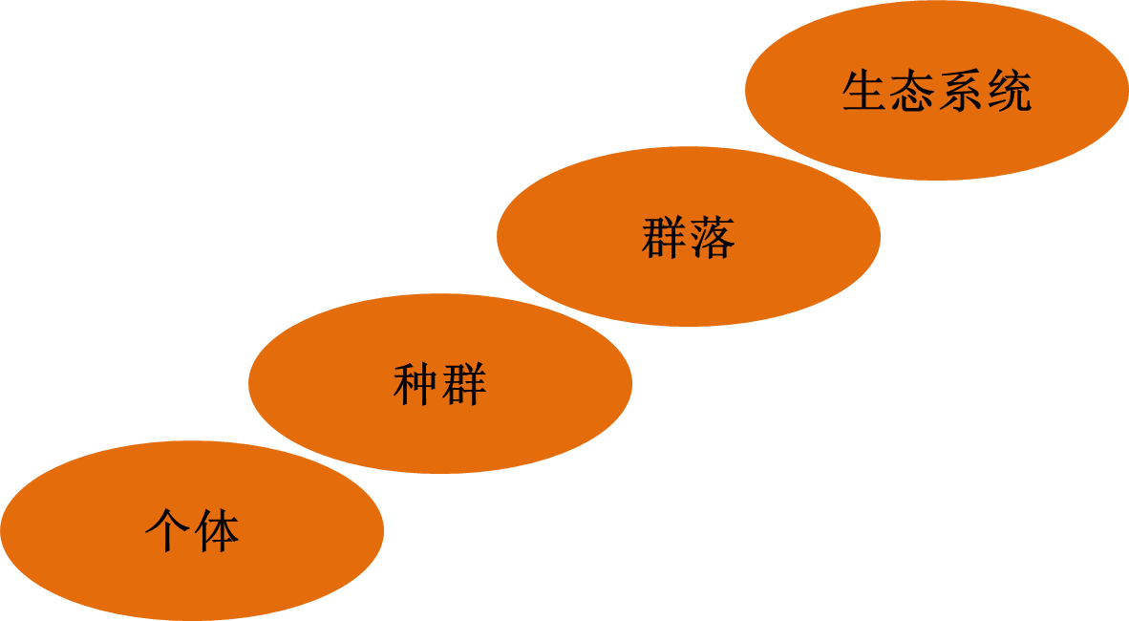
全球生态学
全球变化
臭氧层破坏
酸雨
景观生态学
经典生态学
分子生态学
系统进化
种群学
群落学

Slide 12
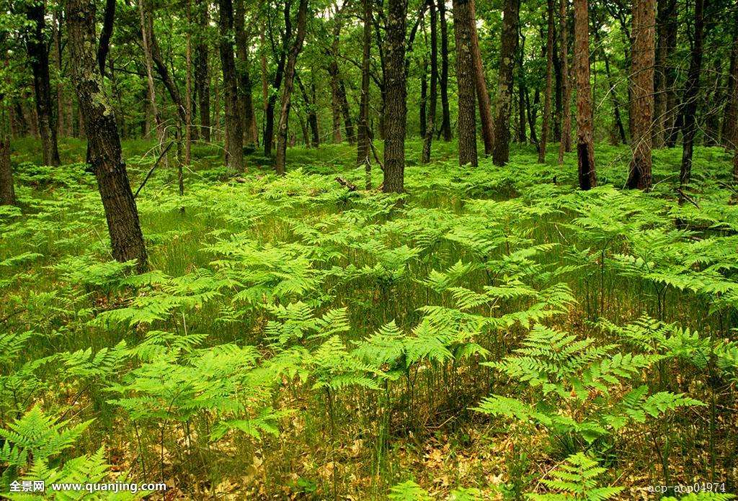
1.3 生物与环境
生态因子（ecological factors）：环境中对生物的生长、发育、生殖、行为和分布有直接或间接影响的环境要素，包括生物部分和非生物部分。如：光照、温度、水分、氧气、二氧化碳、食物、相关生物等。
生态环境（ecological environment）：所有生态因子构成生物的生态环境。
生境（habitat）：特定生物个体（或群体）栖息地的生态环境。
生境

Slide 13
限制因子定律（Law of limiting factor）：
某个生态因子的量过低，可以成为生物的限制因子，因子的量过高，同样可以成为限制因子。即任何一种生态因子只要接近或超过生物的耐受范围，它就会成为这种生物的限制因子。具数量性状的生态因子，对生物的生理作用有三个主要点：最低、适合、最高。
生长
温度
最低 最适 最高

Slide 14
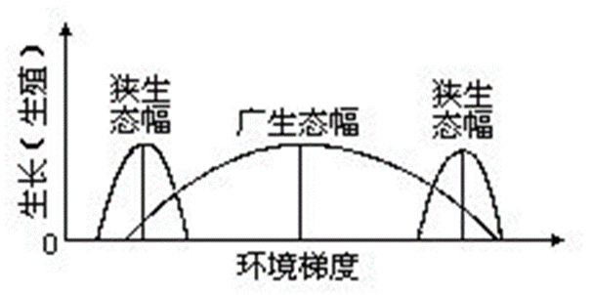
生态幅（ecological amplitude）：
每一个生物物种对环境因子适应范围的大小即生态幅，不同物种的生态幅往往不同，这主要决定于物种的遗传特性。
繁殖期的生态幅就是该物种的生态幅，物种在繁殖期其生态幅往往变窄。

Slide 15
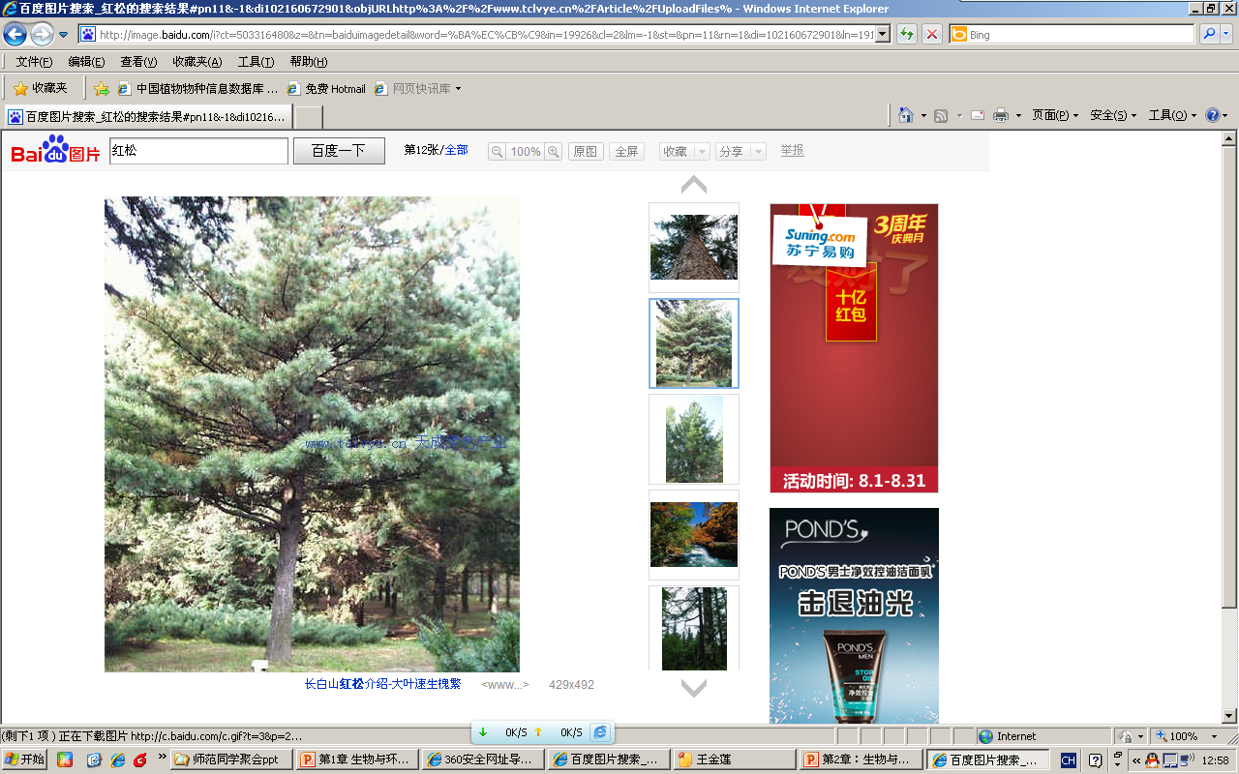
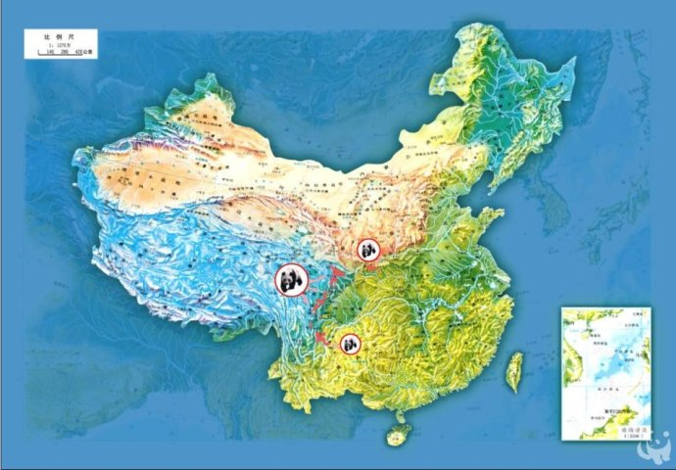
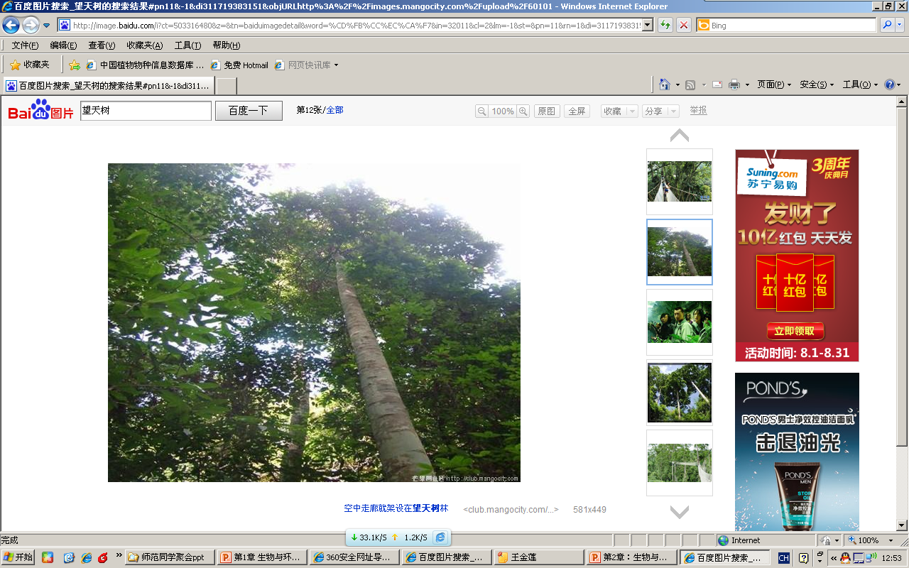
生态幅举例：
熊猫仅见于秦巴山区；
大象只生长在热带丛林；
野兔、麻雀的分布则广得多；
红松主要生长在北温带湿润区山地；
望天树主要见于西双版纳热带雨林；
芦苇则到处可见。
红松
大熊猫的分布
望天树

Slide 16
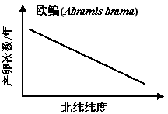
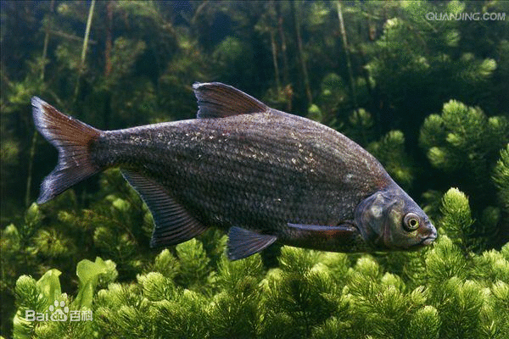
生物对环境的适应：生物也可以通过对形态、生理、行为等方面不断进行调整，积极主动地适应环境变化，减小环境的限制作用。
例如：欧洲的淡水鱼欧鳊，在由南向北的纬度梯度上，其产卵次数逐渐减少，并形成遗传固定性特征，以此适应温度逐渐降低的变化。

Slide 17
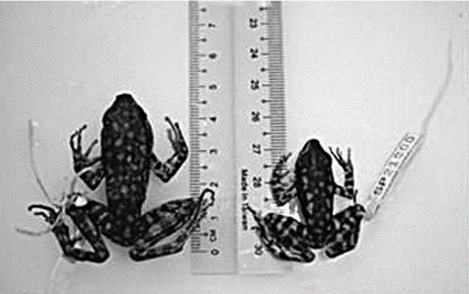
贝格曼规律（Bergmann’s rule）：
在相等的环境条件下，内温动物体表单位面积发散的热量相等。
同种动物，生活在寒冷气候中个体的体型比生活在温暖气候中的个体体型大，体重增大可能是对寒冷环境的适应。
大型动物由于具有小的“表面积/体积”之比，在体温调节中比小型动物消耗的能量少，因此，生活在寒冷气候中的大型动物比小型动物更经济。
推论：随着全球变暖，动物体型有“缩水”的趋势

Slide 18
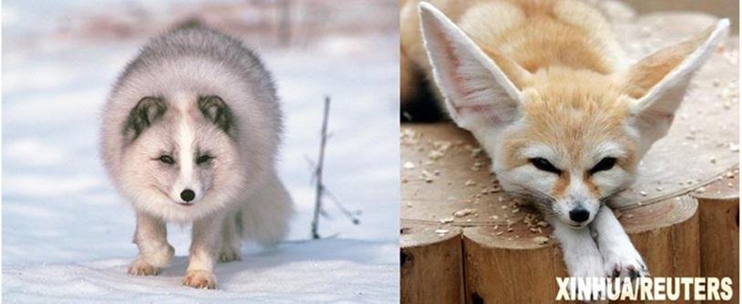
阿伦规律（Allen’s rule）
生活在寒冷地区的内温动物，其体表的突出部分（四肢、耳朵、尾巴等）趋于缩短，以减少热量散失；
而生活在热带地区的内温动物，其体表的突出部分相对较长，有利于热量散失。
北极狐
非洲狐

Slide 19
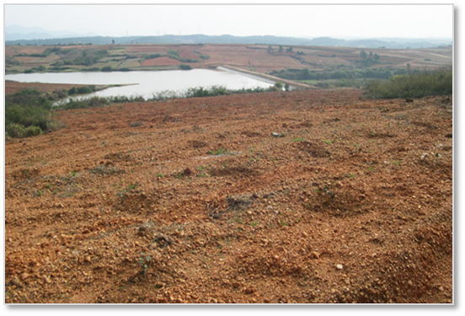
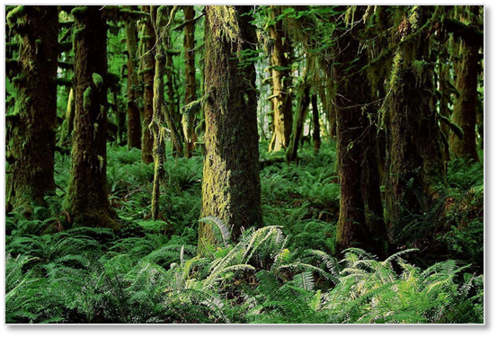
生物对环境的改造作用（反作用）：表现在改变了生态因子的状况。例如与裸地相比，林下环境在湿度、温度、光照、风速、土壤理化性质等方面有很大差异。
裸地
林下

Slide 20
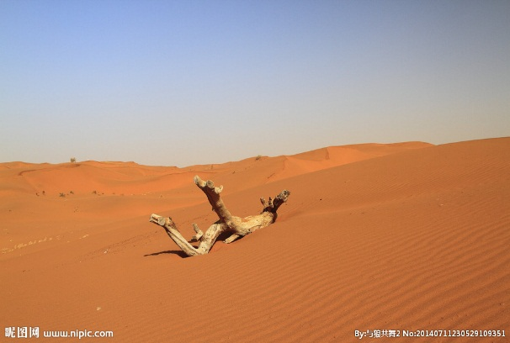


降水对植被分布的影响：在欧亚大陆，从西北内陆往东南沿海，随着降水逐渐增加，植被类型依次为荒漠、草原、森林。
自然的季节变化：会导致动物的迁徙、脱毛脱羽，动植物的休眠。
降水量逐渐增加
荒漠
草原
森林

Slide 21
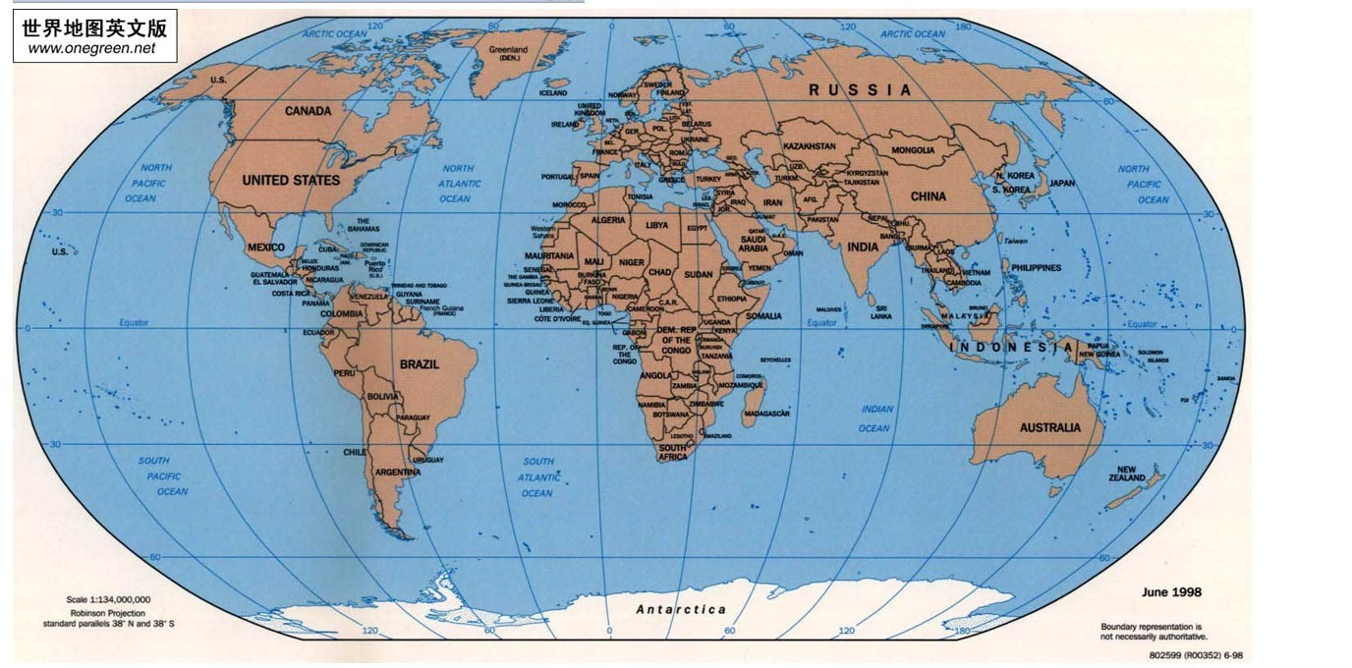
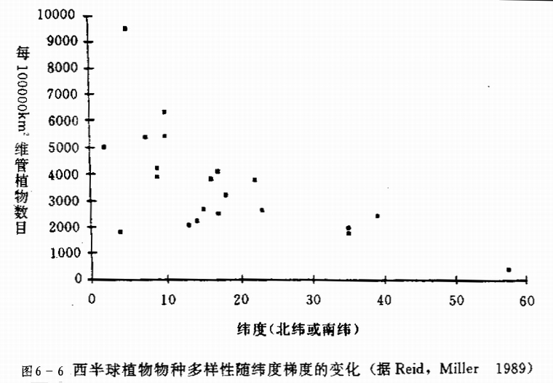
物种分布与环境温度
生物物种往往只分布在一定的温度范围内。
温度变化也会导致湿度或其它环境因子的变化，从而共同决定了地球上生物分布的格局。

